Slide 1

Former un gouvernement, gouverner, perdre les élections.
Pierre Verjans
Maison de la laïcité, Wandre-Jupille
19 octobre 2019

Slide 2
Plan
Hégémonie capitaliste et liberté d’action des dirigeants
Instabilité et choix asymétriques

Slide 3
Hégémonie capitaliste
Crise 2008
Projet de taxe Tobin… ?
Gestionnaires de territoires:
Attirer les investisseurs
Diminuer les taxes des riches
Diminuer les transferts sociaux directs et indirects
(F: abandon des territoires)

Slide 4
Colères populaires
Hong-Kong
Chili
Haïti
Equateur
Liban
Algérie
France
Royaume uni
Pologne
Hongrie
Italie, …

Slide 5
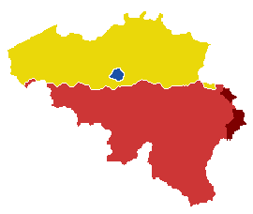

Slide 6
26 mai 2019: 3 élections?
Régionales
Fédérales
Européennes
Communautaires

Slide 7
Communauté germanophone: 60.000 habitants
Majorité: 13/25
6+4+3 = 13/25
!!

Slide 8
Wallonie
Majorité: 38/75 :
23 PS + 20 MR = 43 > 38/75
Négociations “coquelicot”
PS+Ecolo
Puis MR
23+20+12= 55 > 38

Slide 9
Flandre
Majorité : 63/124 (118+6)
Néogciations N-VA - VB
Puis OK: N-VA+CD&V+OVLD
35+19+16 = 70 > 63

Slide 10
Bruxelles
Majorité flam : 9/17
4 Groen + 3 spa + 3 OVLD = 10 > 9
Majorité franc : 32/62 ;
17 PS + 15 Ecolo+ 10 DéFi = 42

Slide 11
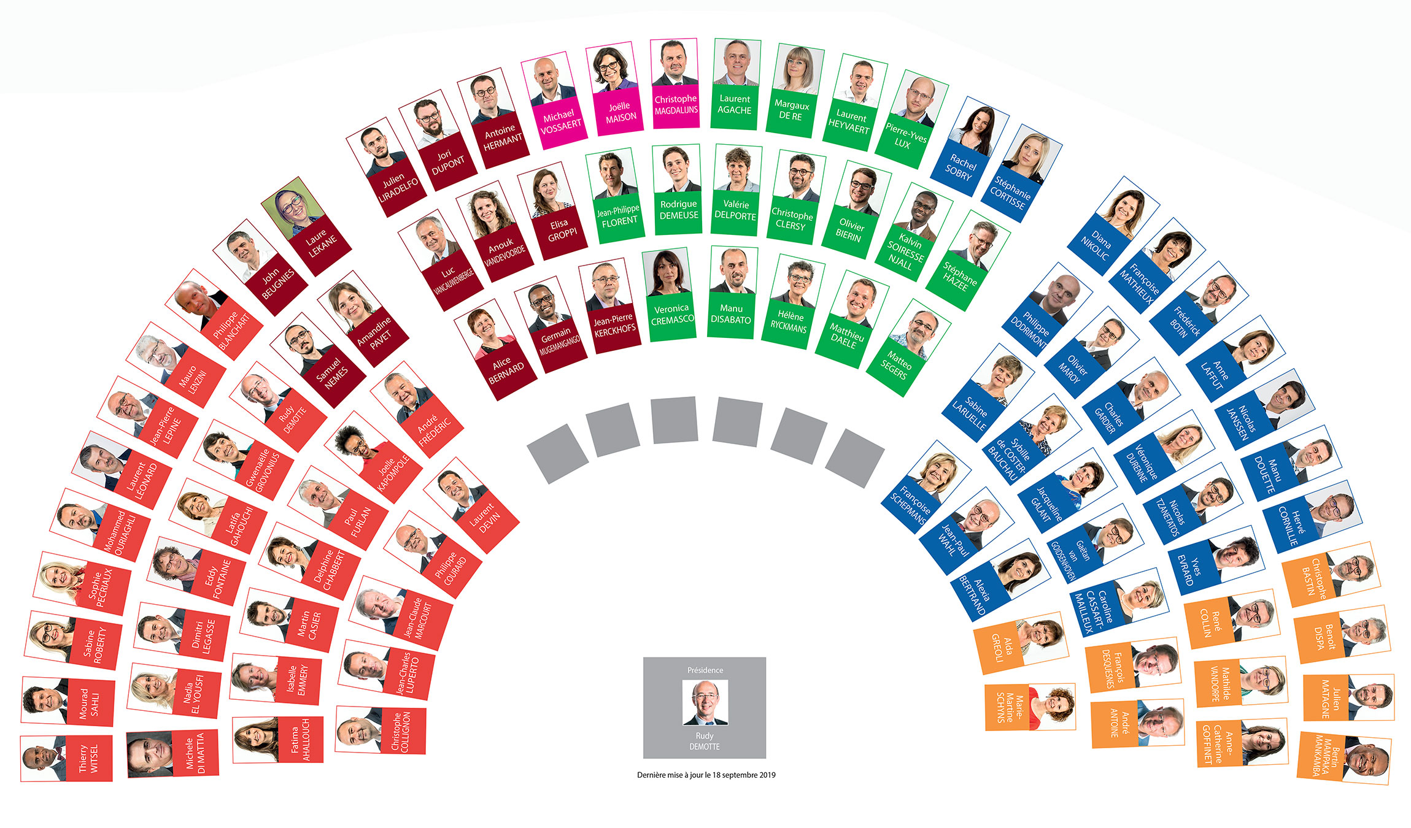
Communauté française (=Fédération Wallonie Bruxelles)
Majorité: 48/94
PS 28
+MR 23
+Ec 16
=
67>48
PS: 28 Ecolo: 16 cdH: 11
MR: 23 PTB: 13 DéFI: 3

Slide 12
Chambre fédérale ??
Majorité: 76/15
25+ (14+12) +12 = 63 < 76
manque 13 sièges…
25+ (14+12) +12 + …
(20+9) + (14+12) + 12 = 67
manque 9 sièges
(20+9) + (14+12) + (13+8) = 76 !!
(20+9) + (14+12) + (13+8) + 12
= 88
mais 9+12+8+12=41 < 45

Slide 13
Comment en est-on arrivé là?
Un peu d’histoire courte
Un peu d’histoire longue

Slide 14
Un Etat fédéral depuis 1993
Trois communautés
Flamande
Française
Germanophone
Trois régions
Wallonne
Flamande
Bruxelles-Capitale

Slide 15
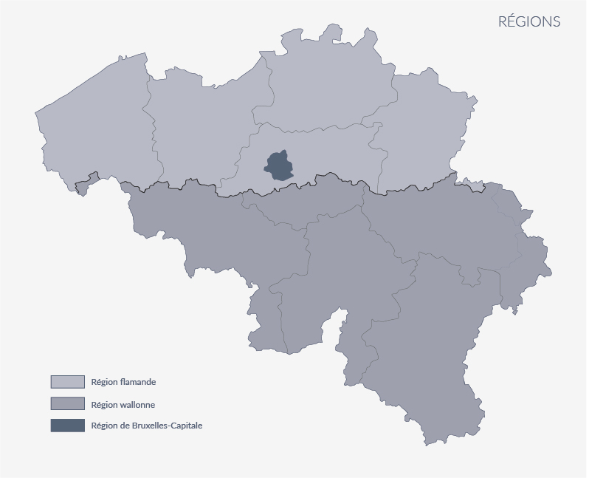
3 régions

Slide 16
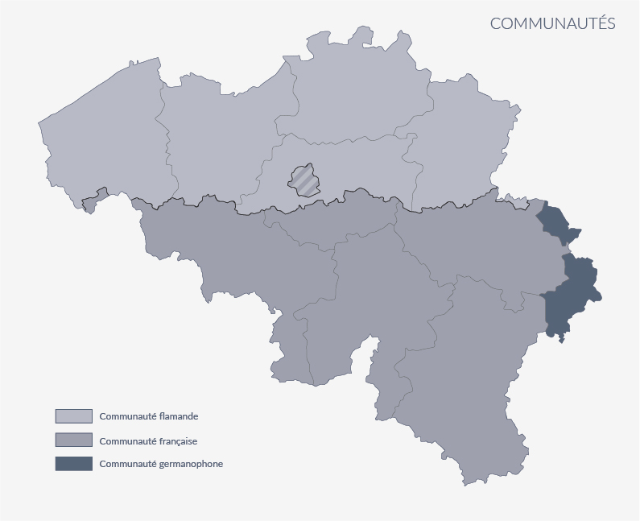
3 communautés

Slide 17
Evolution Flandre
 | 2009PE | 2010 | 2012Pr | 2014 | 2018Pr | 2019 Ch
NVA | 11,5% | 24,1% | 24,6% | 28,0% | 21,6% | 21,8%
CD&V | 20,1% | 15,2% | 18,5% | 16,0% | 17,1% | 12,1%
Groen | 5,9% | 6,1% | 7,2% | 7,4% | 11,5% | 8,4%
VB | 13,4% | 10,8% | 7,7% | 5,0% | 11,3% | 15,9%
OVLD | 13,2% | 11,8% | 12,6% | 13,4% | 11,9% | 11,5%
spa | 13,4% | 13,2% | 11,7% | 12,1% | 9,0% | 9,3%
PVDA | 0,9% | 1,2% | 1,8% | 2,4% | 2,7% | 4,8%
autres | 9,4% | 3,7% | 2,2% | 1,9% | 1,8% | 1,7%
Hors Jeu | 12,1% | 14,0% | 12,9% | 13,7% | 12,9% | 14,5%
inscrits | 100,0% | 100,0% | 100,0% | 100,0% | 100,0%

Slide 18
Evolution Wallonie
Wallonie | Ch99 | Pr00 | Ch03 | RW04 | Pr06 | Ch07 | RW09 | Ch10 | Pr12 | PW14 | Pr18 | PW19
PS | 23% | 30,5% | 30,4% | 30,8% | 27,3% | 24,8% | 26,9% | 30,6% | 25,4% | 25,1% | 20,1% | 20,60%
CDH | 13% | 16,1% | 12,8% | 14,7% | 16,0% | 13,2% | 13,3% | 11,9% | 13,5% | 12,3% | 10,2% | 8,40%
MR | 20% | 20,1% | 23,7% | 20,3% | 23,1% | 26,2% | 19,2% | 18,1% | 22,0% | 21,7% | 18,8% | 16,20%
ECO | 15% | 12,2% | 6,2% | 7,1% | 10,4% | 10,7% | 15,2% | 10,0% | 10,5% | 7,0% | 12,8% | 11,70%
ExD | 4% | 2,4% | 5,3% | 7,3% | 4,7% | 5,3% | 3,7% | 3,0% | 1,3% | 2,6% | 4,5% | 6,30%
Au | 4,50% | 4,0% | 5,1% | 3,3% | 2,8% | 3,7% | 3,8% | 7,8% | 6,8% | 12,6% | 5,0% | 5,30%
HJ | 18% | 14,9% | 16,4% | 16,4% | 15,6% | 15,3% | 17,8% | 18,7% | 20,5% | 18,6% | 20,8% | 21,10%

Slide 19
Histoire de la Belgique
Longue durée
Invasion romaine puis fragmentation médiévale, naissance des cités indépendantes, Etats-nations à l’Ouest
Epoque des constructions étatiques sur base d’unité ethnique/linguistique et les consociations
Unionisme et illusion d’unité
Post-industrialisme et montée du mouvement flamand
Du fédéralisme au confédéralisme

Slide 20
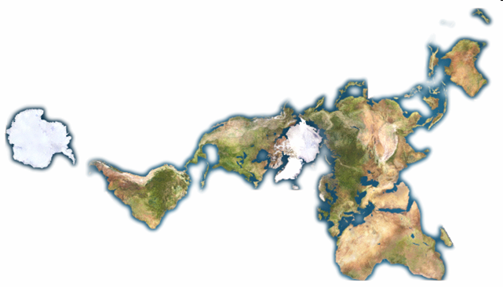
20

Slide 21
JULES César, La guerre des Gaules, 51 avant Jésus-Christ, Rome, traduction
« Les plus braves de tous ces peuples sont les Belges,
parce qu’ils sont les plus éloignés de la civilisation et des mœurs raffinées de la Province,
parce que les marchands vont très rarement chez eux et n’y importent pas ce qui est propre à amollir les cœurs,
parce qu’ils sont les plus voisins des Germains qui habitent au-delà du Rhin et avec qui ils sont continuellement en guerre. »

Slide 22
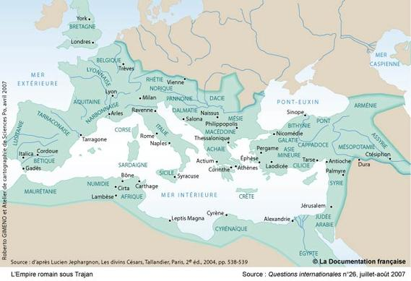

Slide 23
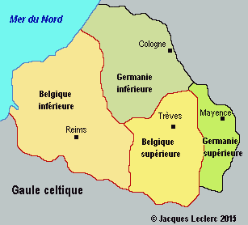
Belgique romaine, IIIe siècle

Slide 24
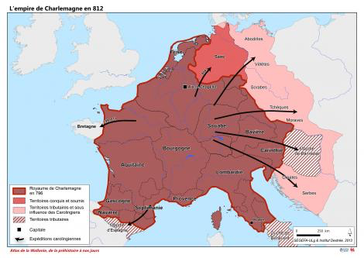
Charlemagne: 800 empereur

Slide 25
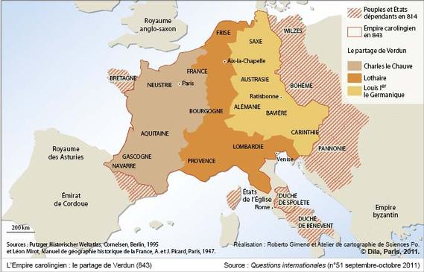

Slide 26
Moyen-âge et systèmes de pouvoir
Vassalité et seigneurs locaux
Eglise
Fonction royale (Eglise et féodalité)
Villes: libre de servitudes
Communes paysannes
Systèmes relativement imperméables
Juridictions propres...

Slide 27
Communes et libertés
Charte de Huy 1066
Bataille des éperons d’or 1302
Joyeuses entrées
Paix de Fexhe Liège 1316
Liberté de commerce
Justice locale

Slide 28

Symbole du perron
Liberté collective: juridiction (pilori)
Territoire de « liberté » collective
« Libertas gentis »
Liberté du peuple
http://hdl.handle.net/2268/200624

Slide 29
Pays-bas… embouchures
P-B bourguignons :1387 – 1477 … ou 1556
P-B espagnols: 1556 - 1714
République hollandaise: 1579- 1795
P-B autrichiens: 1714-1794

Slide 30
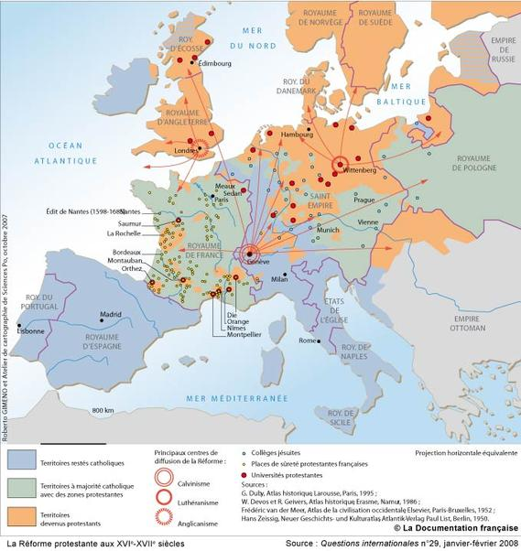

Slide 31
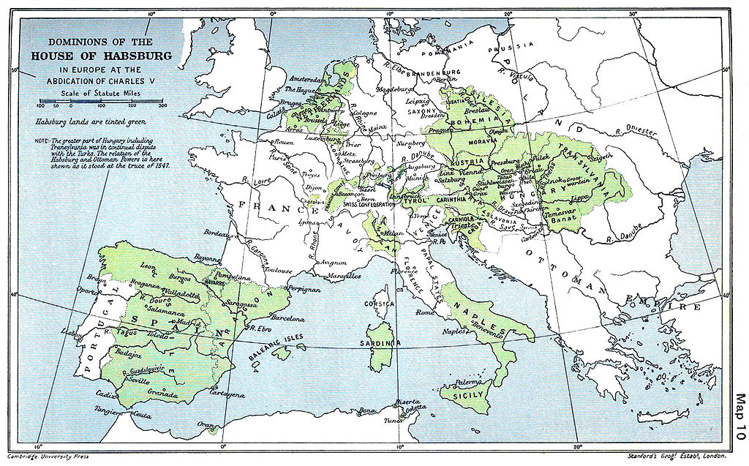

Slide 32
« Inexorable fatalité »?
« Pour peu qu’on se prenne à méditer sur les longs siècles écoulés dans la persévérante poursuite d’une indépendance que l’état de l’Europe rendit impossible jusqu’à nous,
et sur les sanglantes réserves par lesquelles la Belgique, à chaque domination étrangère, rappela ses droits méconnus et violés […]
alors on sent que ce peuple pourrait se créer un avenir ; que son sort dépend plus de l’habilité des ses hommes politiques que de l’inexorable fatalité des événements »
De Carné, Revue des deux Mondes, 1836.

Slide 33
août 1830 – février 1831: monarchie constitutionnelle
Peuples différents
« nationalité flamande et wallone » De Carné, Revue des deux Mondes, 1836
« Flamands, Wallons, ce ne sont là que des prénoms ;
Belge est notre nom de famille » Clesse, 1847

Slide 34
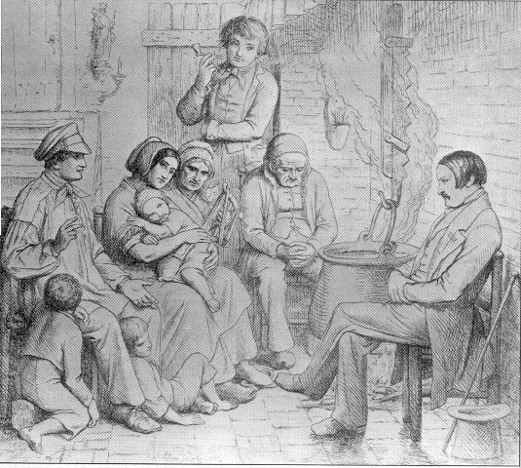
« Henri Conscience écoutant les doléances » 1847: Manifeste du mouvement flamand

Slide 35
Romantisme germanique
De Leeuw van Vlaanderen 1838
De vlaamse Leeuw 1847
Zij zullen hem niet temmen,
de fiere Vlaamse Leeuw,
Sie sollen ihn nicht haben,
den freien, deutschen Rhein

Slide 36
Industrialisation
Population des principales grandes villes de 1784 à 1846
en milliers d'habitants, et pourcentages d'augmentation
Gand | 50 | 103 | 106%
Verviers | 12 | 23,5 | 96%
Liège | 50 | 76 | 52%
Mons | 20 | 24,5 | 23%
Charleroi | 4 | 7,5 | 88%
Bruxelles | 70 | 124 | 77%
Anvers | 50 | 88,5 | 77%
Belgique | 2.673 | 4.337 | 62%
7 villes | 256 | 447 | 75%
Pierre LEBRUN et alii, Essai sur la révolution industrielle en Belgique, 1770-1847, Académie royale de Belgique, 1981, p.588.

Slide 37
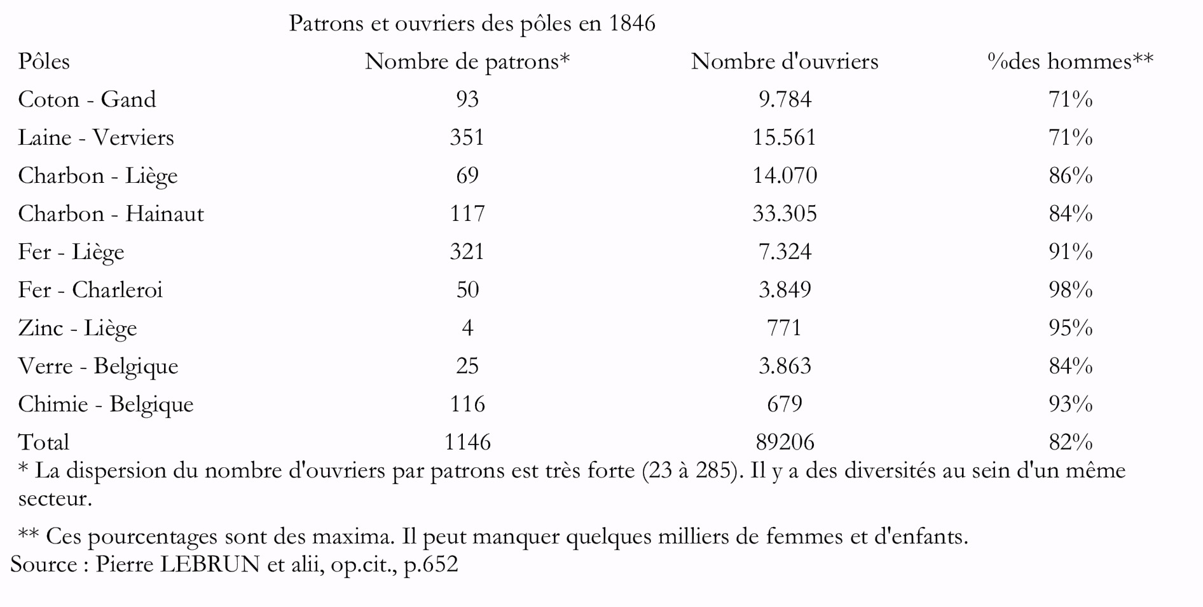

Slide 38
Philippe Destatte, « L'économie wallonne dans une perspective historique (1886-2006) »,
Intervention au colloque Développement économique, justice sociale et solidarité, Umons, 2010.

Slide 41
Part des secteurs dans le produit physique belge
Années | % agriculture | % industrie
1846 | 71 | 29
1856 | 66 | 34
1866 | 57 | 43
1876 | 51 | 49
1886 | 49 | 51
1896 | 43 | 57
1906 | 36 | 64
1913 | 32 | 68
Jean Gadisseur, « Contribution à l’étude de la production agricole en Belgique de 1846 à 1913 »,
BTNG-RBHC, 04, 1973, 1-2, pp 001-048

Slide 42
Mutualités
loi du 3 avril 1851 sur les sociétés mutualités
loi du 23 juin 1894 : regroupements
1906 : Constitution de l’Alliance Nationale des Mutualités Chrétiennes.
1908 : Union nationale des Fédérations mutualistes neutres.
1913 : Union nationale des Mutualités socialistes.
1914 : Ligue nationale des Mutualités libres de Belgique (appelée à devenir en 1921 la Ligue nationale des Mutualités libérales de Belgique).
1920 : Union nationale des Fédérations de Mutualités professionnelles

Slide 43
Syndicalisme belge
1857, Gand:
«Broederlijke wevers» (Tisserands fraternels) et
«Noodlijndende broeders» (Frères fileurs)
Division du monde ouvrier suivant le clivage clérical-anticlérical
Anarcho-syndicalisme (1e internationale) puis 2e internationale
Syndicalisme chrétien

Slide 44
Syndicalisme chrétien antilibéral et antisocialiste
Rerum novarum, 1890:
« Si, contraint par la nécessité ou poussé par la crainte d'un mal plus grand,
l'ouvrier accepte des conditions dures, que d'ailleurs il ne peut refuser parce qu'elles lui sont imposées par le patron ou par celui qui fait l'offre du travail,
il subit une violence contre laquelle la justice proteste »

Slide 45
Parti socialiste
POB, 1885
Issu de partisans libéraux, anticléricaux (1846)

Slide 46
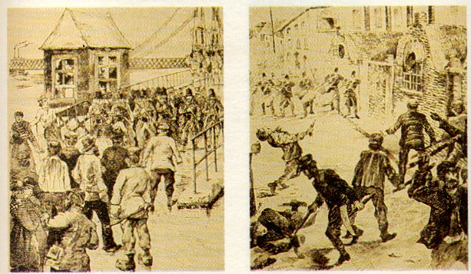
1886, émeutes en Wallonie: Liège, pont des Arches, manifestation arrêtée par l’armée; Roux (Charleroi), la répression fait 12 tués

Slide 47
Premières lois sociales
1887 : paiement du salaire en espèces et en-dehors des cafés
1887 : Conseils (paritaires) de l’industrie et du travail
1889 : Travail des femmes et enfants limité (en âge et en durée)

Slide 48
« Lettre au Roi » de Jules Destrée, 1912
Arrondissements de langue française:
Charleroi, Thuin, Mons, Soignies, Tournai, Ath, Liège, Huy, Waremme, Verviers, Nivelles, Arlon, Marche, Bastogne, Neufchâteau, Virton, Namur, Dinant, Philippeville
Cartel : 708.056
Catholiques : 466.927
Arrondissements de langue flamande:
Gand, Eeklo, Alost, Audenarde, Saint-Nicolas, Termonde, Tongres, Maeseyck, Hasselt, Saint-Trond, Louvain, Anvers, Malines, Turnhout, Bruges, Courtrai, Ostende, Furnes, Dixmude, Roulers, Tielt, Ypres
Cartel : 382.924
Catholiques : 733.097

Slide 49
Congrès wallon, Liège, 7 juillet 1912
« Le congrès,
toutes réserves faites au sujet des formes à donner à l’idée séparatiste ;
émet le vœu de voir la Wallonie séparée de la Flandre en vue de l’extension de son indépendance à l’égard du pouvoir central et de la libre expansion de son activité propre ;
désigne aux fins d’étudier la question une Commission, à raison d’un membre par quarante mille habitants. »
Cette assemblée wallonne se réunira le 20 octobre, après la publication de la Lettre de Jules Destrée.

Slide 50
« séparation administrative »
Terme déjà utilisé en septembre 1830 !
Après le conseil des Flandres, terme inutilisable
Projets wallons entre deux guerres

Slide 51
Projets fédéralistes: Mockel, 1919
Esquisse d’une organisation fédéraliste de la Belgique :
deux parlements élus directement
et un conseil fédéral siégeant à Bruxelles
qui gérerait les compétences des Etats-Unis de Flandre et de Wallonie…

Slide 52
1930 - 1938
Projets de la Concentration wallonne de 1930 puis de Dehousse –Truffaut de 1938 :
trois régions
avec compétences sur l’enseignement,
la législation sociale et industrielle,
les travaux publics,
la police et la gendarmerie,
les impôts régionaux
et recrutement des fonctionnaires

Slide 53
Congès wallon 1945
Vote « sentimental »: rattachement à la France
Vote fédéral

Slide 54
Rapport Harmel
établi entre 1948 et 1958 par le
« Centre de recherches pour la solution nationale des problèmes sociaux, politiques et juridiques en région wallonne et flamande »
: frontière linguistique mais solution anti-fédéraliste…

Slide 55
Partis politiques périphéristes
Partis régionaux / communautaires :
1862: Meetingpartij
1919: Frontpartij
1932: VNV
1954 - 2001 : Volksunie
1964 : FDF -> DéFI
1968 - 1985 : Rassemblement Wallon
1979 - … : Vlaams Blok -> Vlaams Belang
2001 - … : N-VA

Slide 56
André Renard – Wilfried Martens
FGTB métallos | Expo 1958
Grève 1960-61 | Mars op Brussel
MPW | CVP Jongeren
Réformes des structures | Autonomie
Revendication économique | Revendication culturelle

Slide 57
1970-71: 1e réforme de l’Etat
Flamands : veulent une reconnaissance culturelle (conception d’une Belgique composée de 2 grandes communautés)
Wallons : veulent une maîtrise propre des instruments économiques (basée sur la reconnaissance du fait régional)
⇒ Addition de deux systèmes fédérés concurrents

Slide 58
Etapes des réformes de l’Etat
1970: 3 communautés, principe des régions
1974: régionalisation préparatoire
1980: 2 régions, fusion région-communauté flamande
1988: Région de Bruxelles-capitale
1992: « Etat fédéral »
2011-2014: 6e réforme de l’Etat

Slide 59
5 résolutions Parlement flamand
3 mars 1999:
Cogestion de Bruxelles par les Communautés
Communautarisation des soins de santé
Communautarisation emploi
Autonomie fiscale
« Confédéralisme »

Slide 60
2007-2010
2007: campagne électorale en « double sourd »
fausse symétrie;
NL demandent réforme institutionnelle et scission BHV (« 5 minutes de courage politique pour scinder BHV »);
Fr refusent (déclaration du 20 décembre 2006 « demandeurs de rien »)

Slide 61
Communiqué de JL Dehaene, 20 avril 2010.
« Une communauté part du principe de territorialité ; l’autre du principe de personnalité. Les deux sont en opposition totale.
Un compromis n’est possible que si chaque partie est disposée à se départir en partie de sa propre logique, à intégrer des éléments de la logique du partenaire de discussion et inversement.
Cela a été le cas lors des compromis conclus lors de chaque phase de la réforme de l’Etat.

Slide 62
…
Au cours des phases successives de la réforme de l’Etat belge, la base du compromis de 1970 a toujours été respectée :
la majorité ne peut imposer sa volonté à la minorité, mais la minorité accepte qu’il faille négocier.
Le processus risque d’échouer si la minorité refuse de négocier. »

Slide 63
Minorités en Belgique en 2019
Néerlandophones à Bruxelles:
41898 voix = 8,4% des votes valables à Bruxelles
Francophones en Flandre
UF: 28.804 /4.838.566 = 0,59% des votes flamands
Canton Rhode-St-Genèse, Chambre: inscrits: 45.236
Votes valables Bruxelles-Capitale:23.538 = 52% EI
Votes valable Brabant flamand: 13.337 = 29% EI

Slide 64
100 ans, 30 élections, 3 « familles » de >80% à 37%

Slide 65
PS
SPa
MR
N-Va
Parallélogramme des forces

Slide 66
Evolution: tout le pays
% | Moyenne 1919 - 1961 | Moyenne 1965 - 2010 | Moyenne 2010 - 2019
Chrétiens | 33,5 | 24,3 | 14,0
Socialistes | 30,5 | 22,4 | 18,4
Libéraux Hors jeu | 12,0 11,9 | 17,5 14,1 | 15,9 15,3

Slide 67
Evolution par parti traditionnel par région
% | Socialistes |  |  | Chrétiens |  |  | Libéraux
inscrits | Flandre | Wallonie | Brux | Flandre | Wallonie | Brux | Flandre | Wallonie | Brux
Moy 19-61 | 24,4 | 40,1 | 28,1 | 42,7 | 25,8 | 26,6 | 10,4 | 12,8 | 17,2
Moy. 65-07 | 19,4 | 30,4 | 16,2 | 29,8 | 18,1 | 18,6 | 16,4 | 18,9 | 19,9
Moy 10-19 | 11,6 | 25,8 | 20,6 | 14,5 | 10,6 | 8,7 | 12,3 | 18,5 | 20,4

Slide 68
Différence communautaire 2019 PE
Gauche(?) | Sud 61,2% |  | Nord 27,5%
Centre | 14,9% |  | 14,5%
Droite | 24,0% |  | 57,5%

Slide 69
Une vieille histoire?
Elections de 1870 | Flandre | Bruxelles | Wallonie
Parti libéral | 30% | 54,7% | 64,2%
Votes catholiques | 69,8% | 36,9% | 35,8%

Slide 70
Une vieille histoire?
Jules Destrée Lettre au Roi, 1912 | Arrondissements français | Arrondissements flamands
Votes anticléricaux | 60,3% | 34,3%
Votes cléricaux | 39,7% | 65,7%

Slide 71
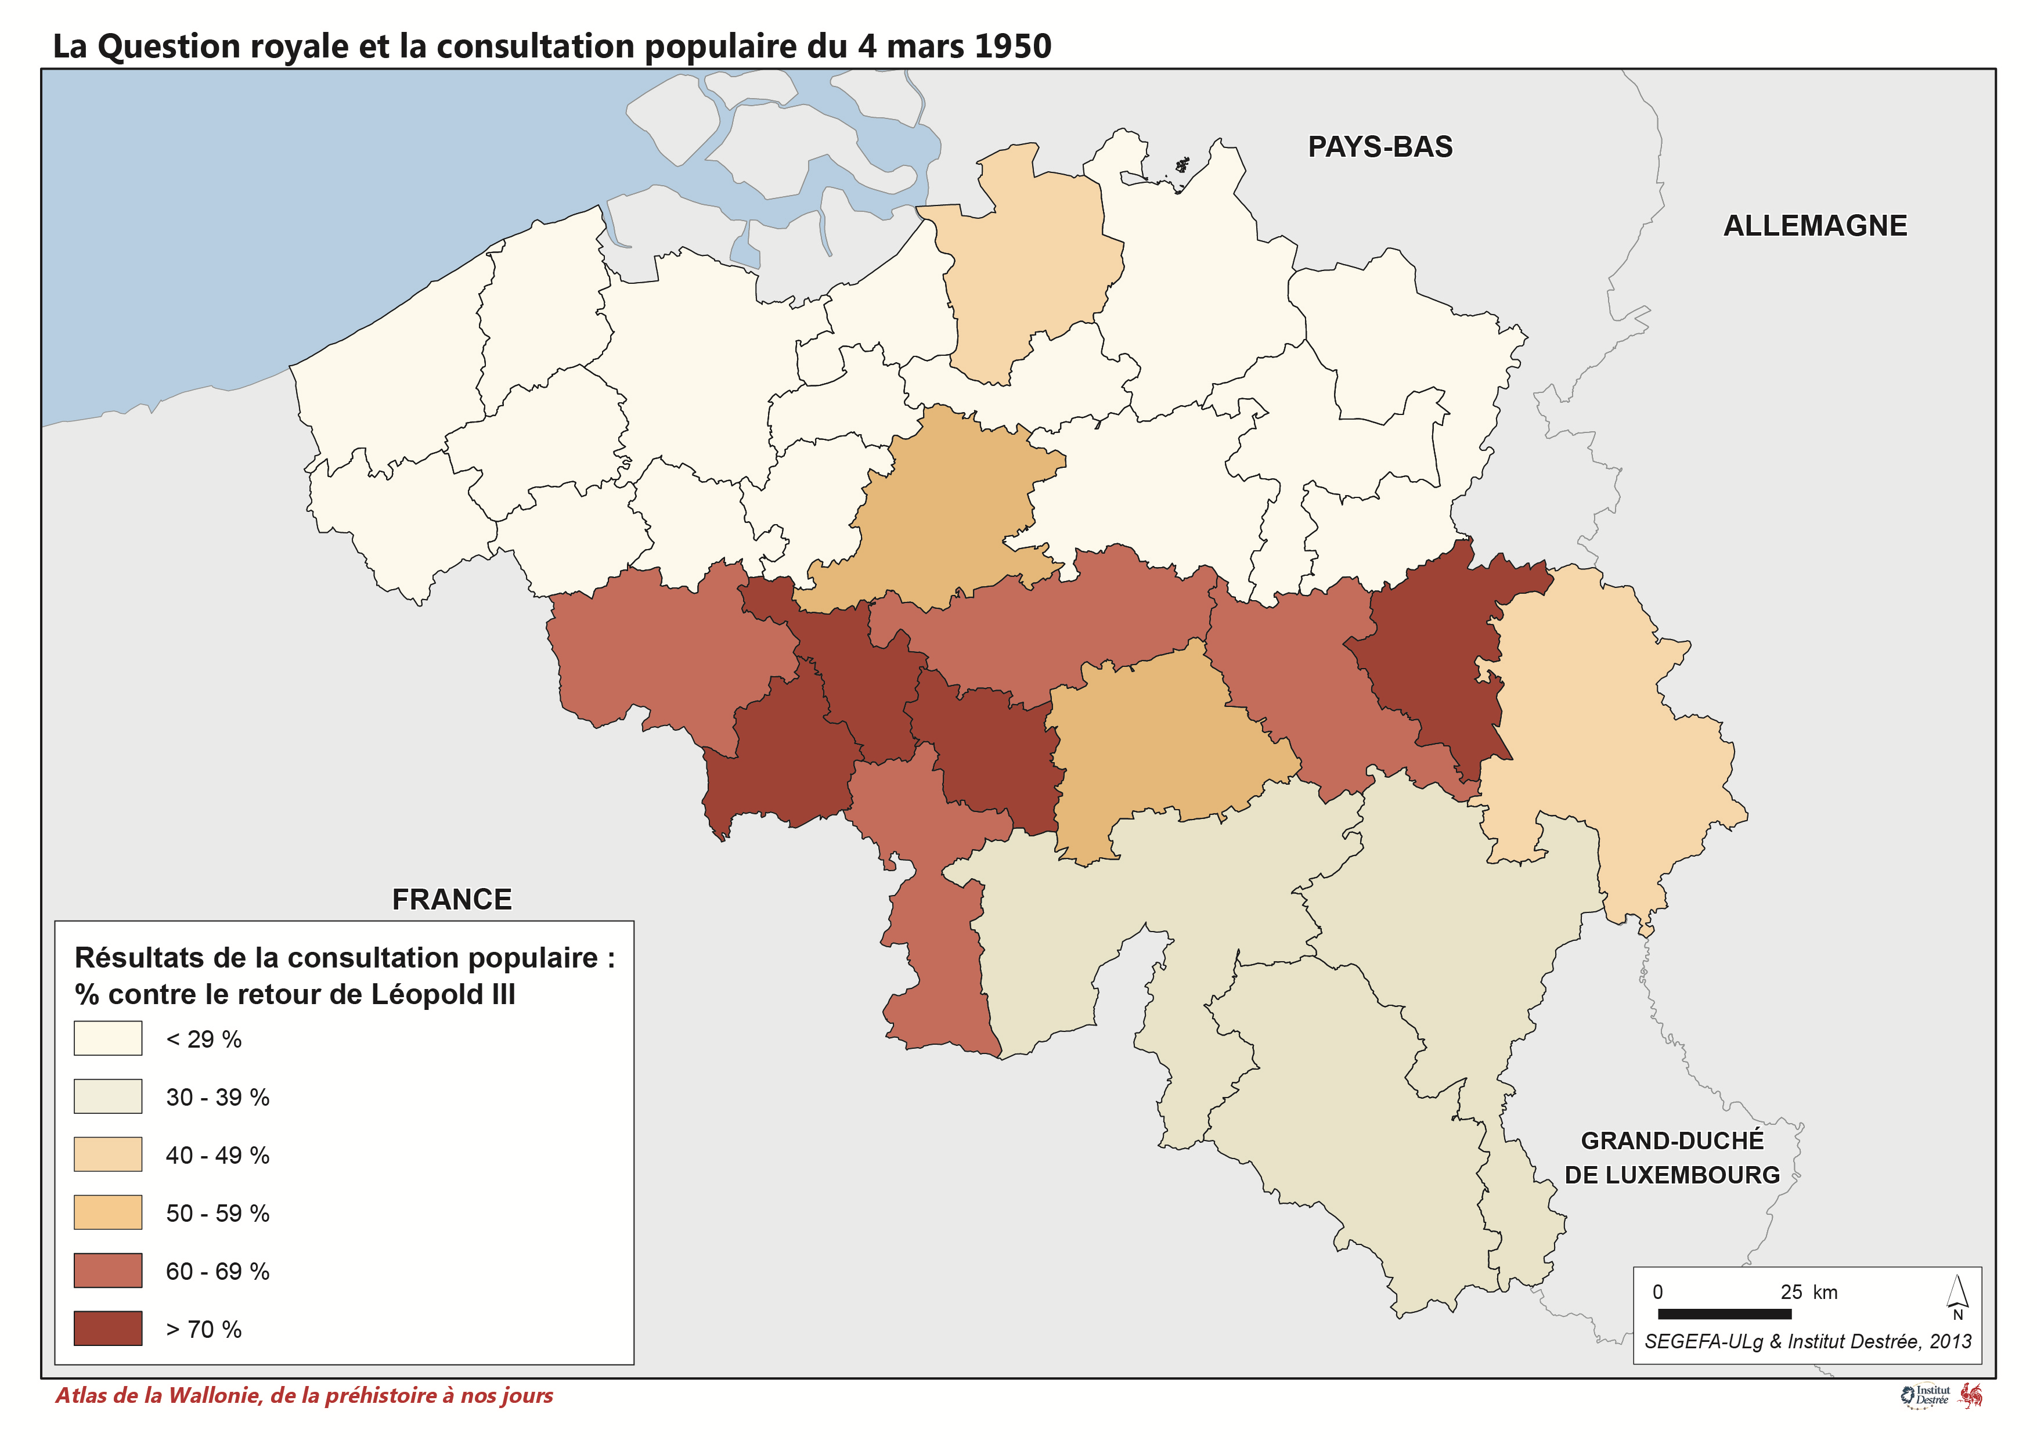
Une vieille histoire

Slide 73
Chambre: extrême droite 2019
CH19 | Hainaut | Liège | BrabW | Namur | Lux | Wallonie
 | 6,19% | 6,54% | 5,38% | 5,61% | 5,07% | 6,03%

Slide 74
Rapports de force
VB | 18
N-VA | 25
SPA | 9 | PS | 20
oVLD | 12 | MR | 14
Groen | 9 | Ecolo | 12
CD&V | 12 | cdH | 5
PvdA | 4 | PTB | 8
 |  | Défi | 2
 | 89 |  | 61

Slide 75
4 « régions linguistiques »

Slide 76
Merci
Des questions?
Un débat?

Slide 77
Quota de présence sur listes et effets parlementaires

Slide 78
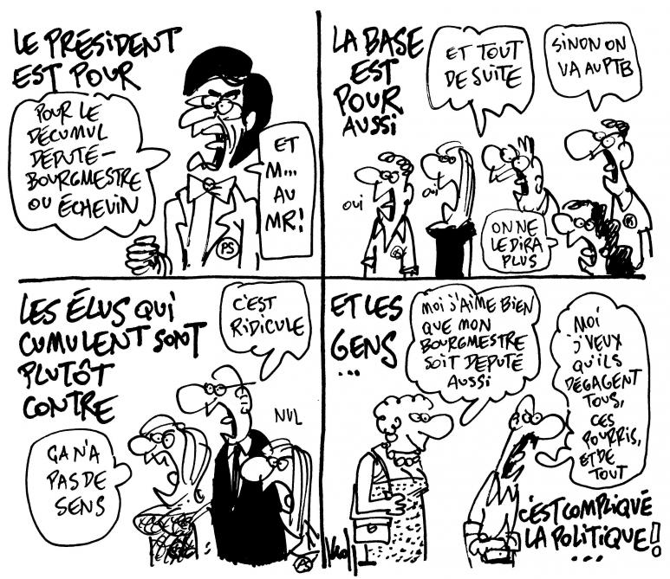
PubliFin, SamuSocial: décumul?

Slide 79
